Slide 1
Presentación
SDM – IDU
Subdirección General de Infraestructura – SGI
Febrero 2020

Slide 2

TEMAS DTC VIGENTES
IDU – SDM
ASUNTOS EN TRÁMITE QUE REQUIEREN PRONTA SOLUCIÓN
Febrero de 2020

Slide 3
PMT
PUENTE AVENIDA MUTIS
Contrato IDU- 1851-2015
Febrero de 2020

Slide 4


RADICADO SDM | FECHA | DESCRIPCIÓN | ESTADO
SDM-38295 | Feb. 19 /2020 | Control de Cambios Estudio de Tránsito | Radicado SGI-IDU
SDM-32464 | Feb. 13 /2020 | PMT apertura parcial puentes | En revisión SDM
Febrero de 2020

Slide 5
PMT Y ESTUDIO
AVENIDA LA SIRENA (9-19)
Contrato IDU- 1550-2017
Febrero de 2020

Slide 6
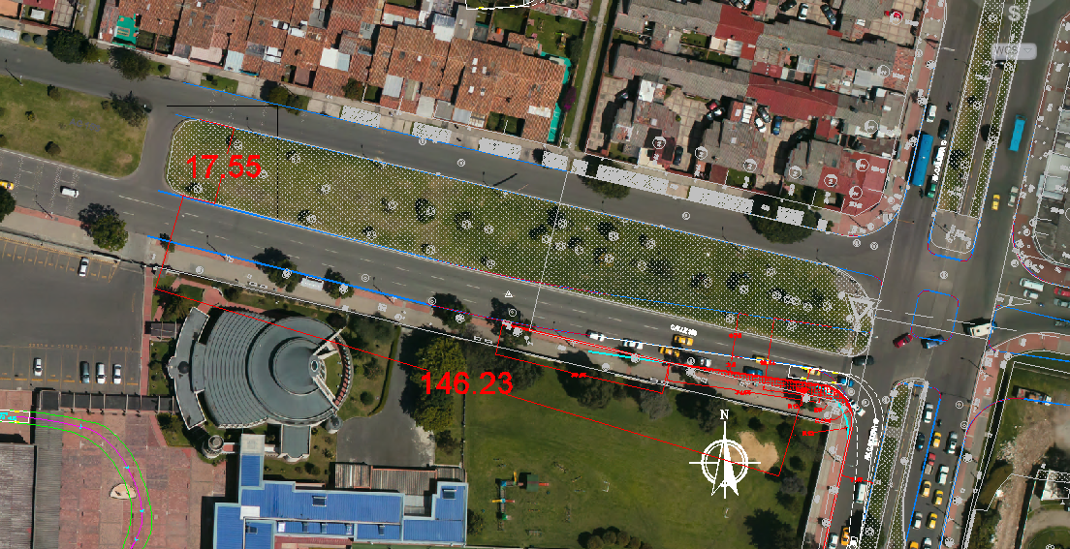
FASE 5 PMT GENERAL AVENIDA LA SIRENA
Es la eliminación del giro izquierdo del acceso sur de la intersección de la Carrera 19 con Calle 153, donde se incluye la construcción de la isleta central y la ampliación del separador central paralelo a la Carrera 19 (se detalla en la imagen).
Por lo anterior deberá generarse la condición final de operación en la zona, donde los vehículos, que se dirigen al occidente por el giro izquierdo de la Carrera 19, deben tomar la turbo glorieta sentido oriente – occidente y aquellos vehículos que se dirigen al norte desde la Calle 153 (acceso occidental), tomando la Carrera 19, deberán realizar el retorno en la turbo glorieta.
Finalmente aquellos vehículos que se dirijan al sur desde la Calle 153 por la Carrera 19 (acceso oriental), deberán realizar el giro izquierdo, el cual se presentará en un control de cambios.
Febrero de 2020

Slide 7
ESTUDIO DE TRANSITO AVENIDA LA SIRENA
En el diseño de urbanismo del proyecto se contemplaron dos pasos peatonales transversales a la altura de las Carreras 16 y 16C, los cuales no fueron viabilizados por la SDM en el Estudio de Tránsito, la comunidad del sector los ha solicitado de manera reiterada, ya que indican que son pasos frecuentes de la comunidad del sector y que se requieren para comunicar los costados sur y norte del corredor.
En el Estudio de Tránsito se viabilizó el cambio de sentido de la Av. Carrera 15 entre Av. Calle 153 y Calle 154 de bidireccional a unidireccional Norte – Sur, cambio que no ha sido avalado por la comunidad debido a que se incrementan los tiempos de viaje y las distancias de desplazamiento.
De acuerdo con lo anterior, se solicita un acompañamiento especial por parte de la SDM, para definir en terreno las acciones que se deben adelantar y así mismo socializar a la comunidad las decisiones tomadas.
Febrero de 2020

Slide 8
PMT
AVENIDA RINCÓN – TABOR
Contrato IDU- 1725-2014
Febrero de 2020

Slide 9
PMT Avenida Rincón – Tabor
RADICADO SDM | FECHA | DESCRIPCIÓN | ESTADO
SDM-4247 | Ene. 16 /2020 | Regulación semafórica Calle 132 con Cra. 93, retiro intersección provisional y ajuste intersección Cra. 91 con calle 132. | PMT ya esta autorizado falta reprogramación semafórica
NOTA:
La SDM no tiene contrato vigente para la programación de semáforo, actividad necesaria para la implementación del PMT de Carrera 91 entre calles 131 C y 132. La SDM espera tener contrato operativo para la primera semana de marzo.
Febrero de 2020

Slide 10
SEMAFORIZACIÓN
ZONA ROSA
Contrato IDU-1521-2017
Febrero de 2020

Slide 11
Semaforización Zona Rosa
Se requiere apoyo del subcontratista de SDM para la programación del equipo por PMT de las intersecciones semaforizadas de la Calle 82 por Carrera 11 y Calle 82 por Carrera 13, con el fin de habilitar la Calle 82, debido a que por temas internos de la SDM no fue posible realizar las actividades para la fecha programada (25-feb-2020)
Febrero de 2020

Slide 12
TEMAS DTM VIGENTES IDU – SDM
ASUNTOS EN TRÁMITE QUE REQUIEREN PRONTA SOLUCIÓN
Febrero de 2020

Slide 13
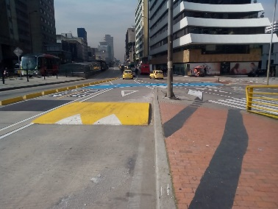
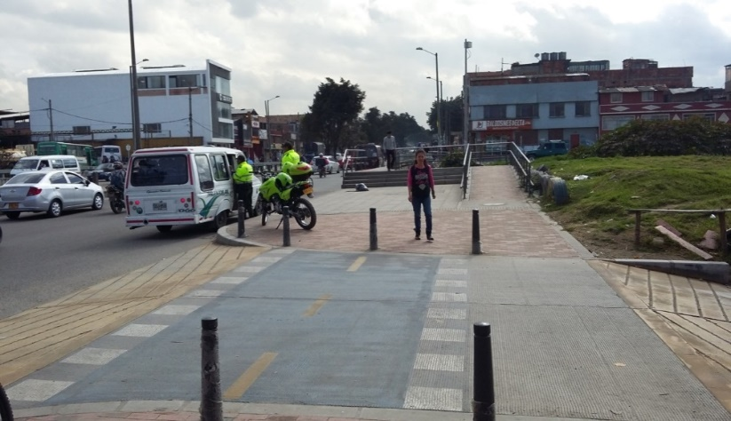
  CONTRATO DE OBRA 1558-2017: Obras medidas de gestión de seguridad vial en puntos críticos
  PENDIENTE EXPEDICIÓN DE PAZ Y SALVO POR PARTE DE SDM – RECIBO IMPLEMENTACIÓN DE SEÑALIZACIÓN VIAL PARA LA ATENCIÓN DE 25 PUNTOS CRÍTICOS PARA MEJORAR LA SEGURIDAD VIAL DE LA CIUDAD. (ATENCIÓN A OBSERVACIONES, ULTIMO OFICIO RADICADO SDM-277099-19).
FICHA 13 Calle 58 Sur por AK 80
FICHA 70 Carrera 10 por Calle 26
Contrato derivado del Convenio IDU-SDM 949-2016

Slide 14
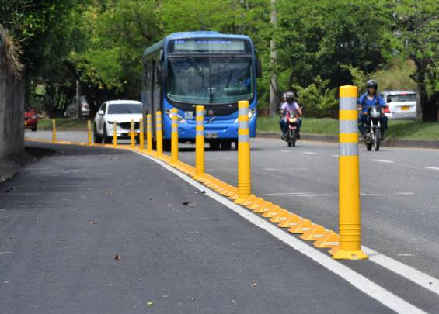
  Implementación de Bicicarriles (vigencia 2014)
Contrato de Obra IDU-1863-2014: GRUPO 1
  PARA ALGUNOS FRENTES DE OBRA FALTA EXPEDICIÓN DE PAZ Y SALVO POR PARTE DE SDM – RECIBO IMPLEMENTACIÓN DE DEMARCACIÓN VIAL SOBRE BICICARRILES, EN OTROS CASOS SE ATIENDEN OBSERVACIONES EMITIDAS POR LA SDM (ATENCIÓN A OBSERVACIONES, ULTIMO OFICIO RADICADO SDM-240000-19).
Contrato de Obra IDU-1862-2014: GRUPO 2
  EXPEDICIÓN DE PAZ Y SALVO POR PARTE DE SDM – RECIBO IMPLEMENTACIÓN DE DEMARCACIÓN VIAL EN BICICARRILES.

Slide 15
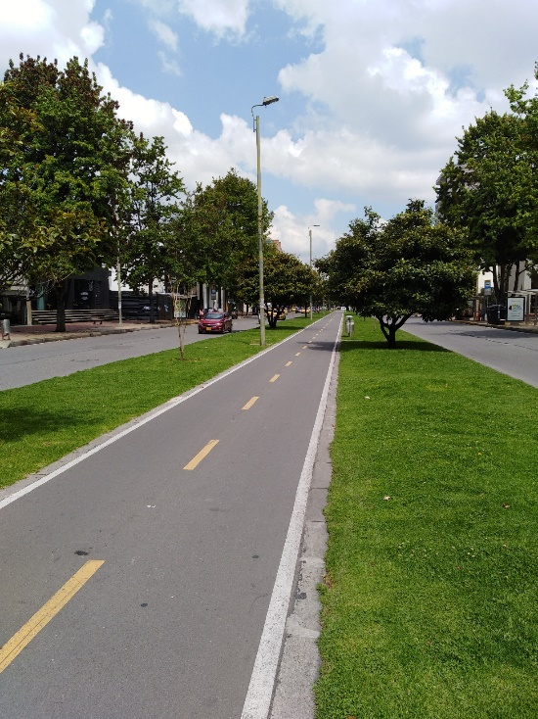
  Conservación de Espacio Público y Ciclorrutas
Contrato de Obra IDU-1257-2017
  EXPEDICIÓN DE PAZ Y SALVO POR PARTE DE SDM – RECIBO IMPLEMENTACIÓN DE DEMARCACIÓN VIAL SOBRE CICLORRUTA.
  AV. CARRERA 19 ENTRE CALLE 100 Y CALLE 161; CALLE 161 ENTRE AV. CARRERA 19 Y CARRERA 16. (ATENCIÓN A OBSERVACIONES, OFICIO RADICADO SDM-4804-20).
CICLORRUTA AK 19 por CL 106
Contrato de Obra IDU-1546-2017
  EXPEDICIÓN DE PAZ Y SALVO POR PARTE DE SDM – RECIBO IMPLEMENTACIÓN DE DEMARCACIÓN VIAL SOBRE CICLORRUTAS.
  (ATENCIÓN A OBSERVACIONES, OFICIO RADICADO SDM-275613-19).
  * AVENIDA BOSA ENTRE AUTOPISTA SUR Y AVENIDA AGOBERTO MEJIA.
  * AVENIDA CIUDAD DE CALI ENTRE AVENIDA LOS COMUNEROS Y AVENIDA EL DORADO.
  * AUTOPISTA SUR ENTRE AVENIDA BOYACA Y LIMITE DEL DISTRITO.
  * ALAMEDA FONTIBON (KR 98) ENTRE DIAGONAL 15A Y CICLOPUENTE.
Contrato de Obra IDU-1538-2017
  EXPEDICIÓN DE PAZ Y SALVO POR PARTE DE SDM – RECIBO IMPLEMENTACIÓN DE DEMARCACIÓN VIAL SOBRE CICLORRUTA, PENDIENTES DE RADICACIÓN POR PARTE DE LA INTERVENTORÍA.
  *AVENIDA CIUDAD DE CALI ENTRE CARRERA 90 Y CALLE 167
  *AVENIDA SUBA ENTRE CARRERA 91 Y CARRERA 104.

Slide 16
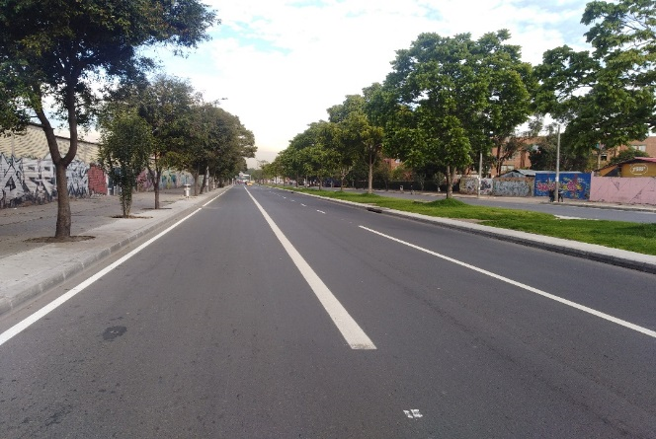
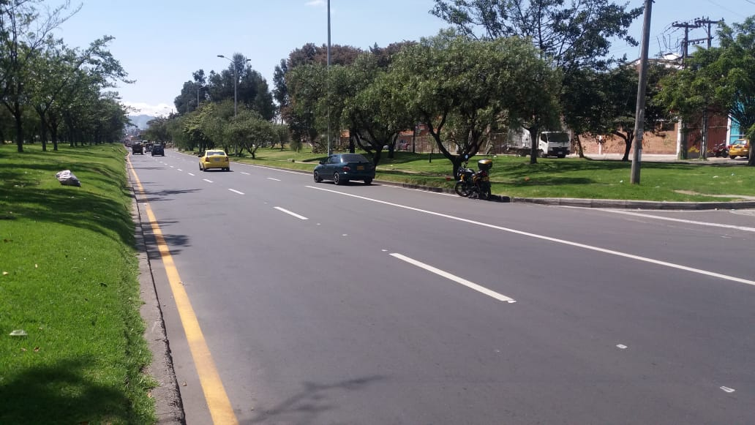
  Conservación de la Malla Vial Arterial No Troncal
Contrato de Obra IDU-1385-2017 (Grupo 1)
  RECIBO POR PARTE DE LA SDM DE LA IMPLEMENTACIÓN DE DEMARCACIÓN VIAL SOBRE LOS SIGUIENTES CORREDORES VIALES.
  * AVENIDA CIUDAD DE VILLAVILLAVICENCIO ENTRE CARRERA 3B Y LA AVENIDA LOS CERROS.
  * AVENIDA AL LLANO ENTRE AVENIDA CARACAS (AK 1) Y LIMITE DEL DISTRITO (ALTO DEL BOQUERON).
  * AVENIDA LOS COMUNEROS ENTRE LA AVENIDA NQS Y AVENIDA LAS AMERICAS.
  * AVENIDA CIUDAD DE LIMA ENTRE AVENIDA CARACAS Y AVENIDA NQS.
DEMARCACIÓN VIAL AC 19 (AK 14 – AK 30)
Contrato de Obra IDU-1384-2017 (Grupo 2)
  RECIBO IMPLEMENTACIÓN DE DEMARCACIÓN VIAL SOBRE LOS SIGUIENTES CORREDORES VIALES.
  * AVENIDA BOYACÁ ENTRE AVENIDA CIUDAD DE VILLAVICENCIO Y CALLE 70BIS SUR.
  * AVENIDA CIUDAD DE CALI ENTRE LA AVENIDA CHILE Y AVENIDA LA ESPERANZA.
DEMARCACIÓN VIAL AC 6 (AMERICAS – AK 30)

Slide 17
  Conservación de la Malla Vial Arterial No Troncal
Contrato de Obra IDU-1384-2017 (Grupo 2)
  DIFICULTAD PARA APROBACIÓN DE PMT PARA INTERVENCIONES DE MANTENIMIENTO RUTINARIO Y MANTENIMIENTO PERIODICO (CAMBIO DE LOSAS) SOBRE EL CORREDOR VIAL DE LA AVENIDA CIUDAD DE VILLAVICENCIO ENTRE LA AUTOPISTA SUR Y AVENIDA PRIMERO DE MAYO (A PESAR DE TENER TODOS LOS SOPORTES TECNICOS REQUERIDOS - MODELACIÓN DE TRÁNSITO) DEBIDO A DEMARCACIÓN VIAL IMPLEMENTADA POR LA SDM (GARANTÍAS VIGENTES).
Contrato de Obra IDU-1591-2019 (Brigada de Reacción Vial)
  DIFICULTAD PARA APROBACIÓN DE PMT PARA INTERVENCIONES DE ACTIVIDADES ESPECIALES (REPARACIONES PUNTUALES) DEBIDO A LA DEMARCACIÓN VIAL IMPLEMENTADA POR LA SDM (GARANTIAS VIGENTES) SOBRE LOS SIGUIENTES CORREDORES VIALES.
  * AVENIDA CARACAS ENTRE AUTOPISTA AL LLANO Y CALLE 133 BIS SUR.
  *AVENIDA LAUREANO GOMEZ ENTRE LA AVENIDA CALLEJAS Y AVENIDA PASEO DE LOS LIBERTADORES.

Slide 18
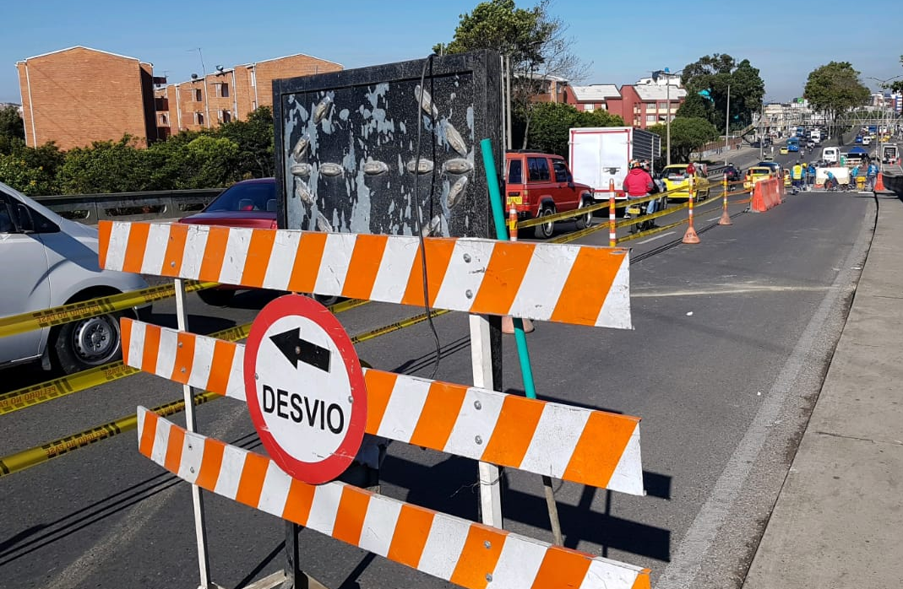
  Conservación Puentes Peatonales
  DIFICULTAD PARA APROBACIÓN DE PMTs EN DONDE LA SDM SOLICITA SEMAFOROS PEATONALES, SOBRECOSTANDO LAS INTERVENCIONES DE CONSERVACIÓN, PESE A QUE SE HAN IDENTIFICADO PASOS SEGUROS PARA LOS PEATONES EN LA ZONA DE INFLUENCIA DEL PROYECTO.
  Conservación Puentes Vehiculares
PMT por Aproche PTE Vehicular AK68 X AC22S
Contrato de Obra IDU-1491-2017
  DIFICULTAD PARA APROBACIÓN DE PMT POR CARRIL, DEL PUENTE VEHICULAR DE LA AVENIDA CONGRESO EUCARISTICO POR AVENIDA PRIMERO DE MAYO. DICHO PMT FUE APROBADO POR APROCHE DEL PUENTE Y POR CARRIL, DUPLICANDO TIEMPOS DE INTERVENCIÓN GENERANDO ASÍ ATRASOS EN LA PROGRAMACIÓN DE OBRA.
  DIFICULTAD PARA INTERVENIR SIMULTANEAMENTE LOS PUENTES VEHICULARES (EJ: AV. BOYACA X AV. EL DORADO Y POR AV. LA ESPERANZA)

Slide 19
  PMT’s CRÍTICOS ACTUALMENTE
Contrato de Obra IDU-1591-2019 - "Brigada de reacción vial para ejecutar actividades puntuales a precios unitarios y a monto agotable en la malla vial arterial (MVA) NO troncal".
Motivo Principal de Negación: SDM solicita anexar el formato 6 "Acta de Compromiso de Restitución de Señalización" en corredores viales con garantías vigentes de demarcación vial; el contratista manifiesta que operativamente le dificulta la restitución de la demarcación vial, ya que las intervenciones son puntuales abarcando pequeñas áreas (Bacheos y Parcheos).
Los siguientes son los corredores viales con inconvenientes para este contrato:
1. AK 9 (AK 45 - AC 127) COI de negación No. 51 ítem 53354 (adjunto)
2. AK 51 (CL 68S - Av. Boyacá) COI de negación No. 07 ítem 4963 (adjunto)
3. KR 33 (Av. Boyacá - Dg 40 Sur) COI de negación No. 07 ítem 4964 y 4965 (adjunto)
4. AK 30 (KR 27 - AC 8 Sur) COI de negación No. 07 ítem 4966 (adjunto)
Se aclara que mediante comunicado STSMV 20193561401861 del 16 de Diciembre de 2019, se informó a la SDM los corredores viales a intervenir mediante dicho contrato.

Slide 20
  PMT’s CRÍTICOS ACTUALMENTE
  Contrato 1383-2017
Radicado SDM-33718-20, la complejidad está dada por temas de modelación y desvíos, con el fin de continuar con el trámite de revisión de la propuesta técnica para cierre total de calzada para actividades de rehabilitación vial y manejo de maquinaria en la Calle 89 entre Transversal 76 y Carrera 76 y en la Transversal 76 entre Diagonal 83 y Diagonal 83, se solicitó programación de reunión para el 25/02/2020 con la SDM.
PMT para la Calle 74 entre Carrera 20 y Carrera 20A, este segmento vial hace parte de la conexión occidente – oriente, debido a su alto flujo de vehículos no ha sido posible contar con viabilidad por parte de la SDM a pesar de haber estudiado varias propuestas para el cierre por medias calzadas, se sugiere realizar mesa de trabajo con la SDM. (SDM: 316313 19/12/2019)
Diagonal 74B entre Carrera 87 y Avenida Ciudad de Cali, se ha dificultado la aprobación del PMT por tema de modelación y desvíos, ya se atendieron observaciones, en espera de aprobación por parte de la SDM (SMD: 27502 06/02/2020; 28507 07/02/2020)
Carrera 107A entre Calle 16I y Calle 17, este PMT contó viabilidad del PMT por parte de la SDM, sin embargo al momento de la socialización del desvío que se requería, la comunidad no estuvo con la propuesta planteada, razón por la cual, ha sido necesario plantear otras propuestas a la SDM que se encuentran en revisión por parte de esa Entidad. (SDM: 21400 30/01/2020; 36236 18/02/2020)

Slide 21
ESTRATEGIAS DE MEJORA
Delimitar el área de influencia del estudio de tránsito, acorde a las condiciones del proyecto IDU.
Para la malla vial intermedia autorización de cierres totales de calzadas con el fin de agilizar las intervenciones y autorización para intervenir frentes de obra simultáneos.
Revisar pertinencia de generar retroalimentaciones a PMT en comités quincenales en obra.
Pre aprobar los PMT específicos en reuniones quincenales de cada contrato IDU.
Crear un grupo exclusivo designado para revisión de proyectos IDU.
Realizar un comité gerencial mensual de seguimiento.
Generar convenio en el cual la SDM entregue los PMTS y los Diseños de Señalización que posteriormente serían implementados en los Contratos de Obra (Construcción y Conservación).
Febrero de 2020

Slide 22
ESTRATEGIAS DE MEJORA
Suscribir el convenio gestionado en diciembre de 2019, con el cual se realizaría la señalización (horizontal y vertical), semaforización en proyectos IDU terminados (Bicicarriles 2014 , RAPS, Deprimido Calle 94, Estación 1 de Mayo, Av. La Sirena entre Carreras 7 y 9, Av. San Antonio a la altura del acceso al patio Transmilenio).
Modificar lo requerido en el Concepto Técnico No. 16 en lo relacionado con la exigencia de la modelación o cálculos matemáticos, para vías de menor jerarquía a V-2 y/o establecer parámetros base para elaboración de los modelos y realizar su calibración únicamente por volúmenes, lo que acortaría tiempos de elaboración y revisión de las modelaciones.
Disminuir los tiempos de revisión de los PMT de alto impacto de 15 días a 8 días y/o que las observaciones a los PMT no se realicen el martes de la misma semana de publicación del COI sino la semana anterior.
Disminuir los tiempos en la revisión de los estudios de tránsito, diseños de señalización y diseños de semaforización.
Febrero de 2020

Slide 23

¡MUCHAS GRACIAS!

